Slide 1
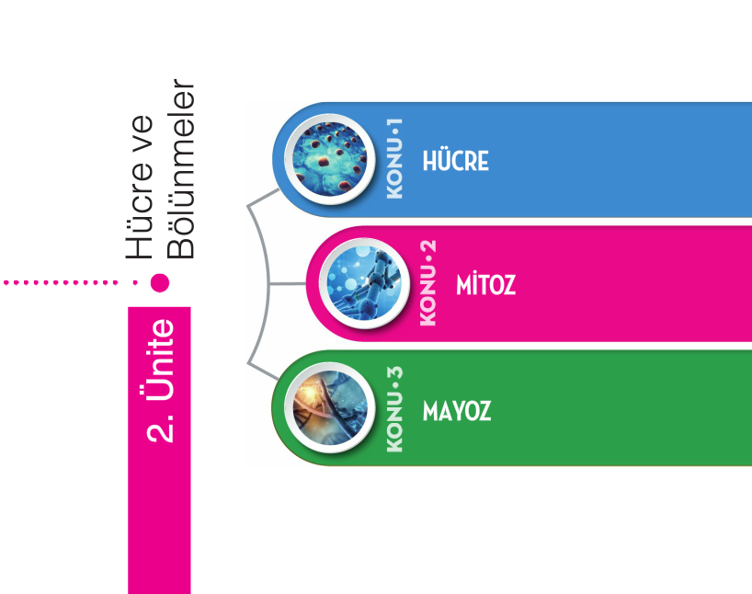

Slide 2
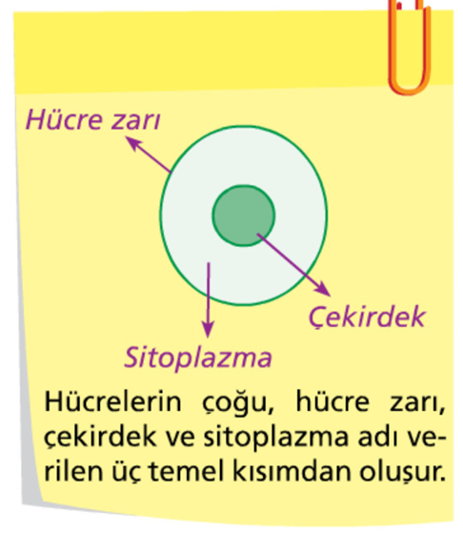
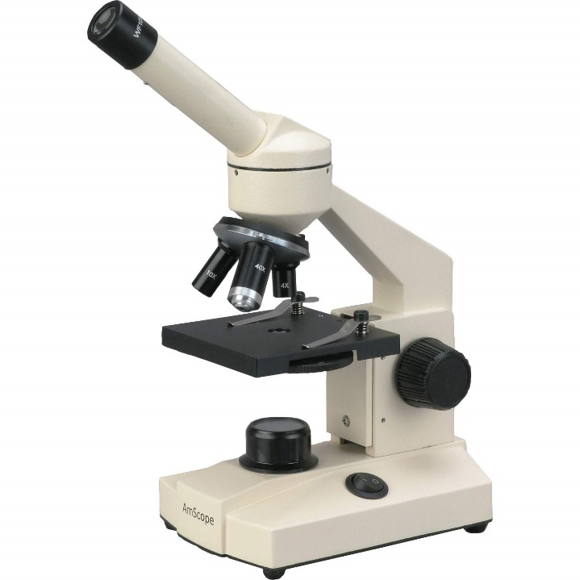
Hücre
Canlının, canlılık özelliği gösteren en küçük yapı birimine hücre denir. Tüm canlılar hücrelerden meydana gelir.
Hücrenin yapısı mikroskop adı verilen araçla incelenir.

Slide 3
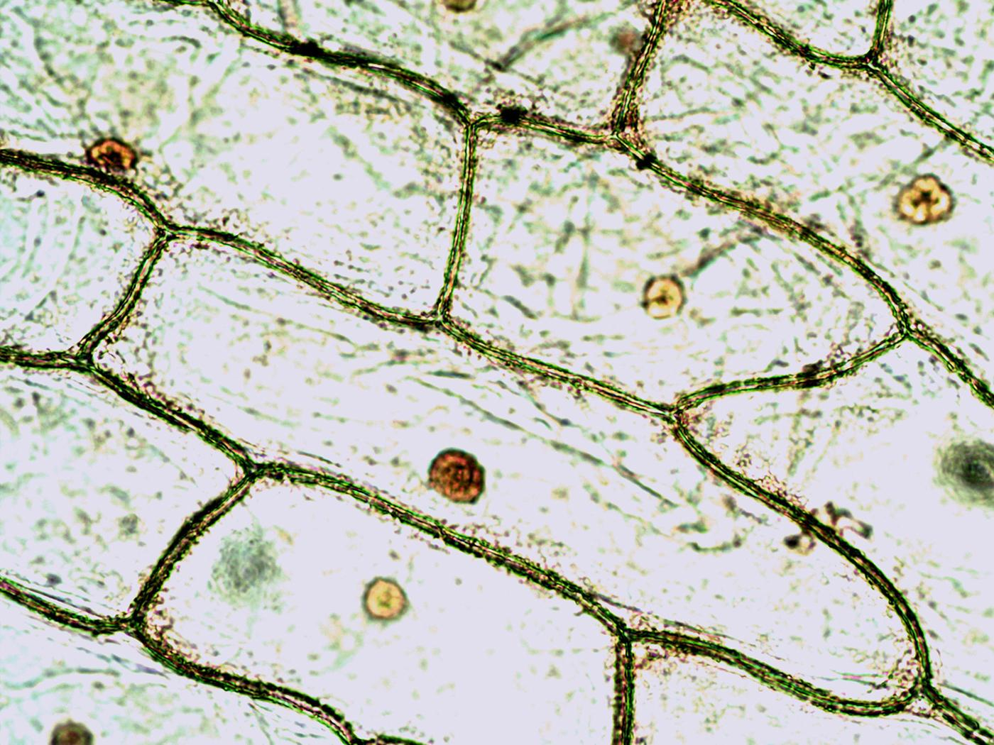

Slide 4
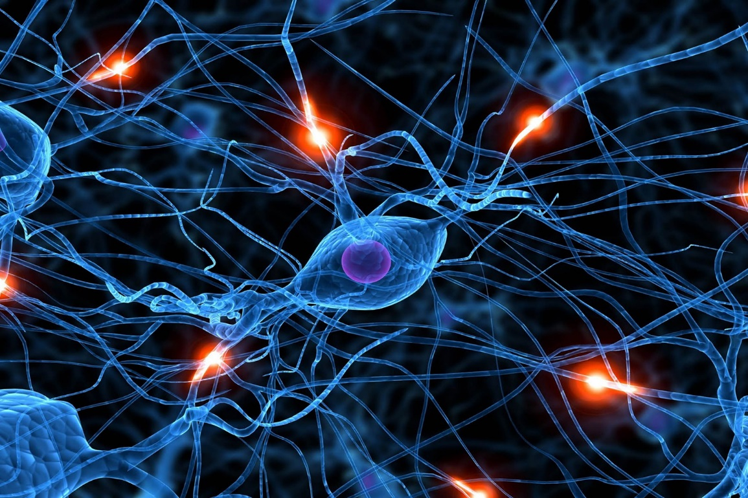

Slide 5
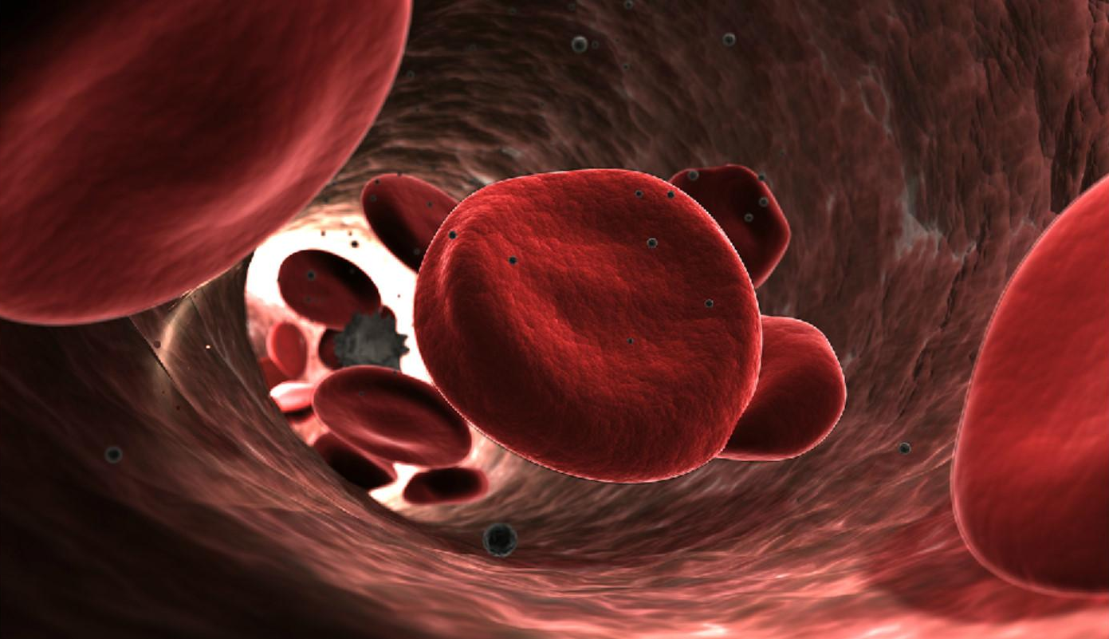

Slide 6
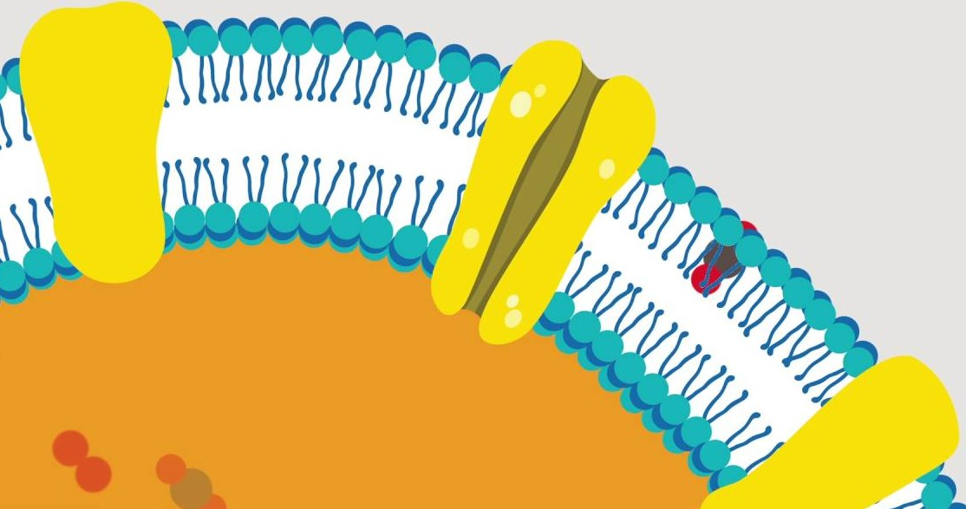
Hücre Zarı
Hücreyi çepeçevre sararak hücreye şekil veren ve hücreyi dış ortamdan ayıran yapıya hücre zarı denir.

Slide 7
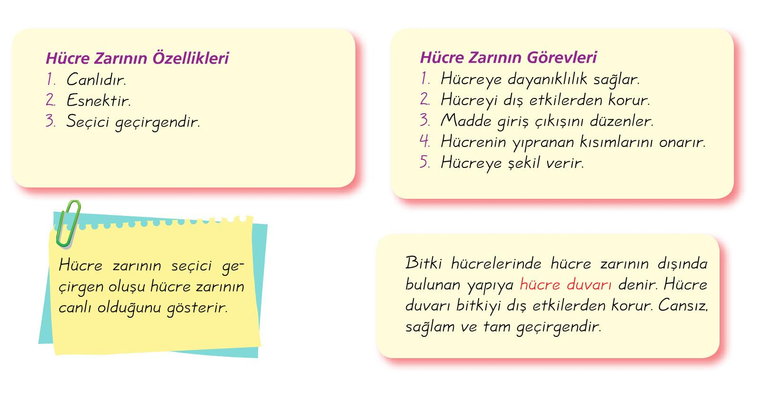

Slide 8
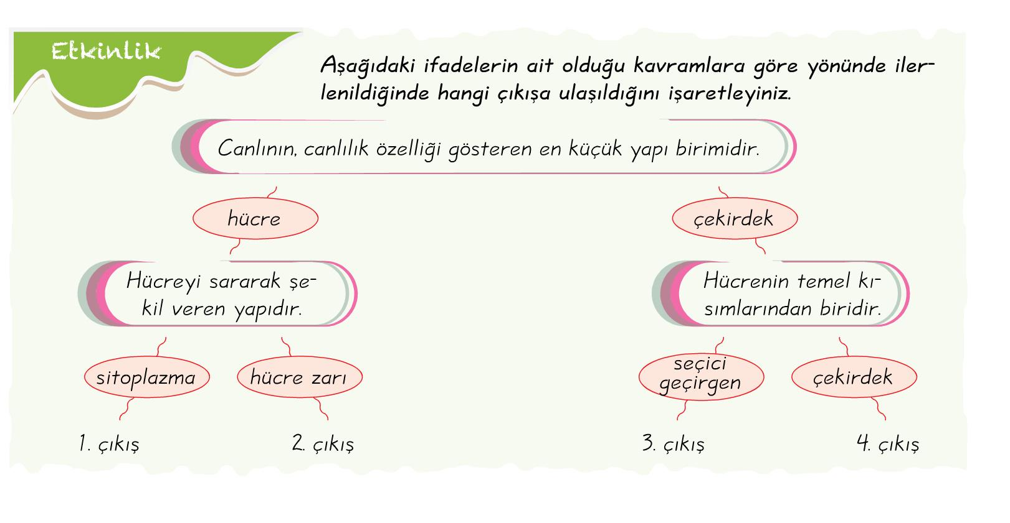

Slide 9
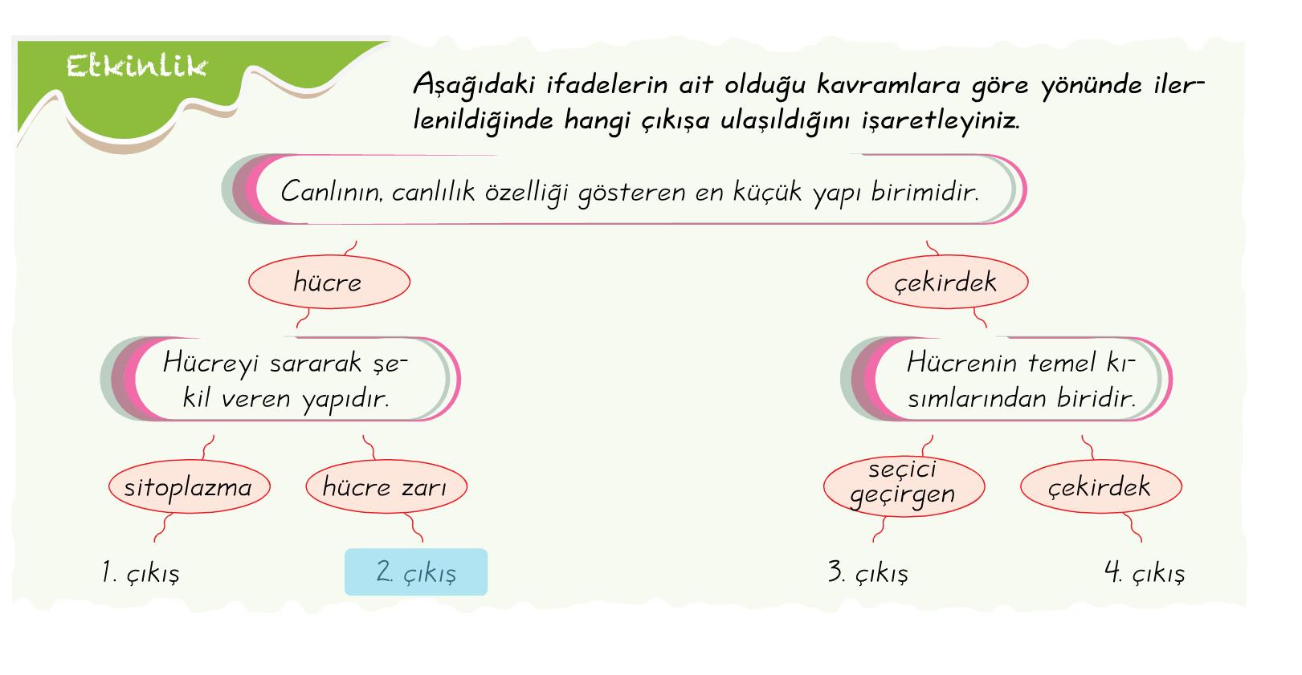

Slide 10
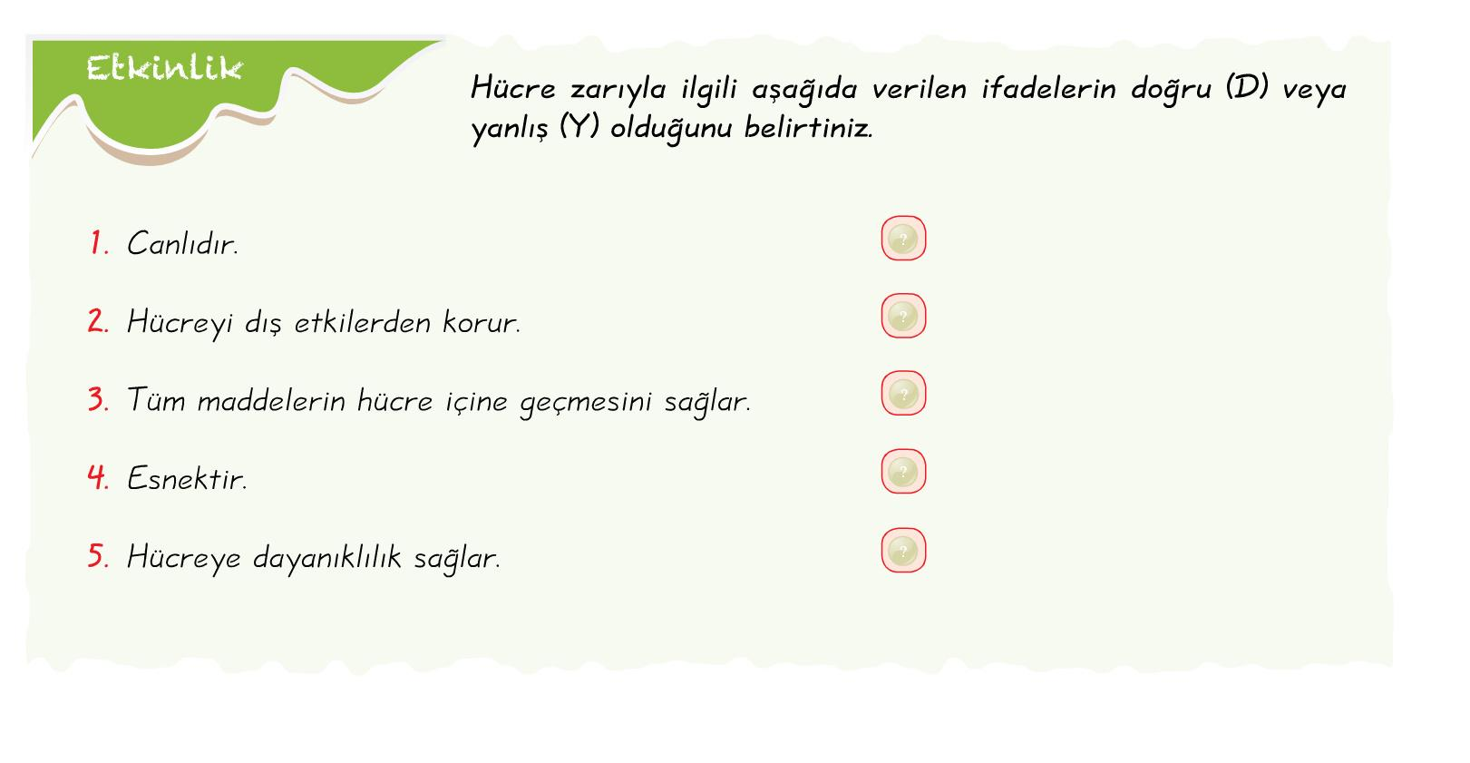

Slide 11
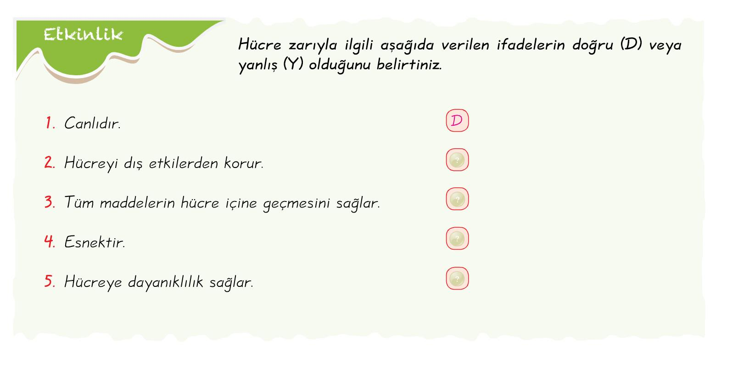

Slide 12
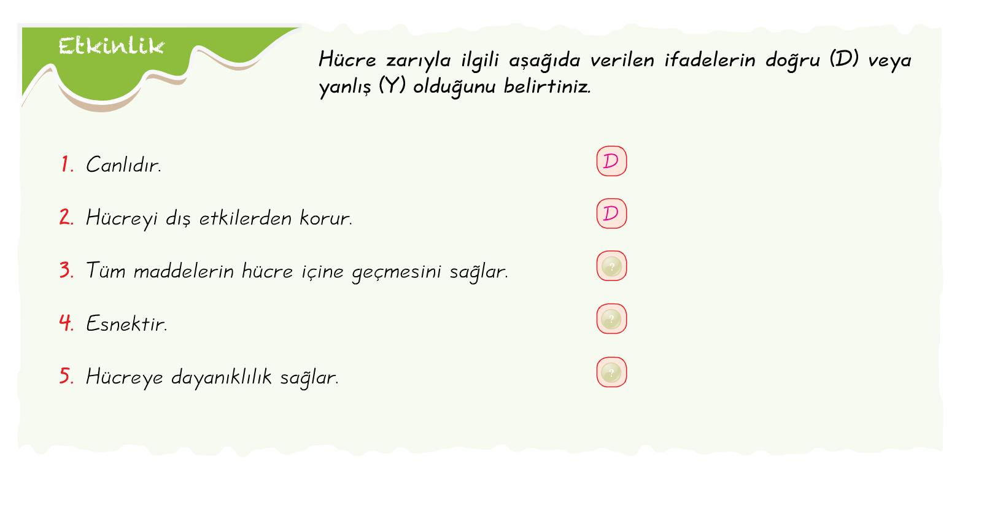

Slide 13


Slide 14


Slide 15


Slide 16
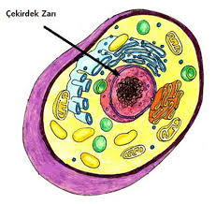
Çekirdek
Çekirdek, hücrenin yönetim ve kalıtım merkezidir.
Çekirdekte hücrenin kalıtsal özelliklerini taşıyan yapılar bulunur. Canlıya ait bütün bilgiler(saç rengi, göz rengi, deri rengi, kan grubu vb.) bu yapılarda saklanır.
Çekirdek sitoplazmadaki organelleri yöneterek işbirliği içinde çalışmalarını sağlar.
Çekirdek, çekirdek zarı ile çevrilerek sitoplazmadan ayrılır.

Slide 17
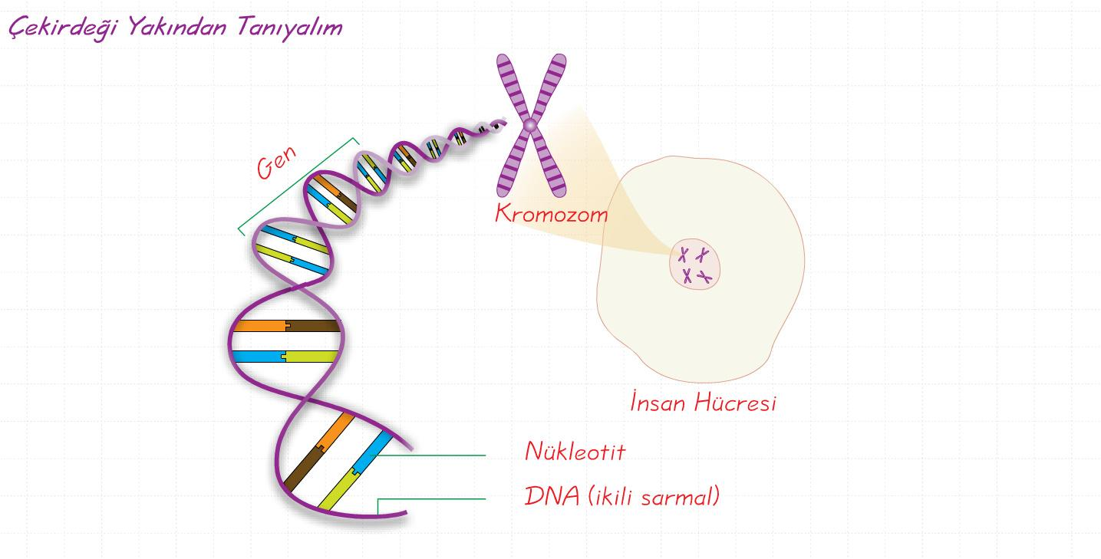

Slide 18
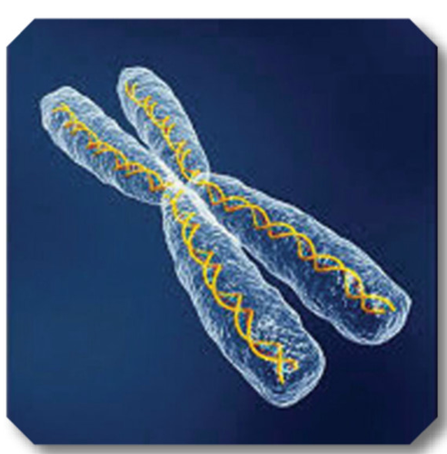
Kromozom
Çekirdek içinde bulunan yapıların en büyüğüne kromozom denir. Kromozomlar, DNA ve özel proteinlerin (protein kılıf) birleşmesiyle oluşur.
Protein Kılıf

Slide 19
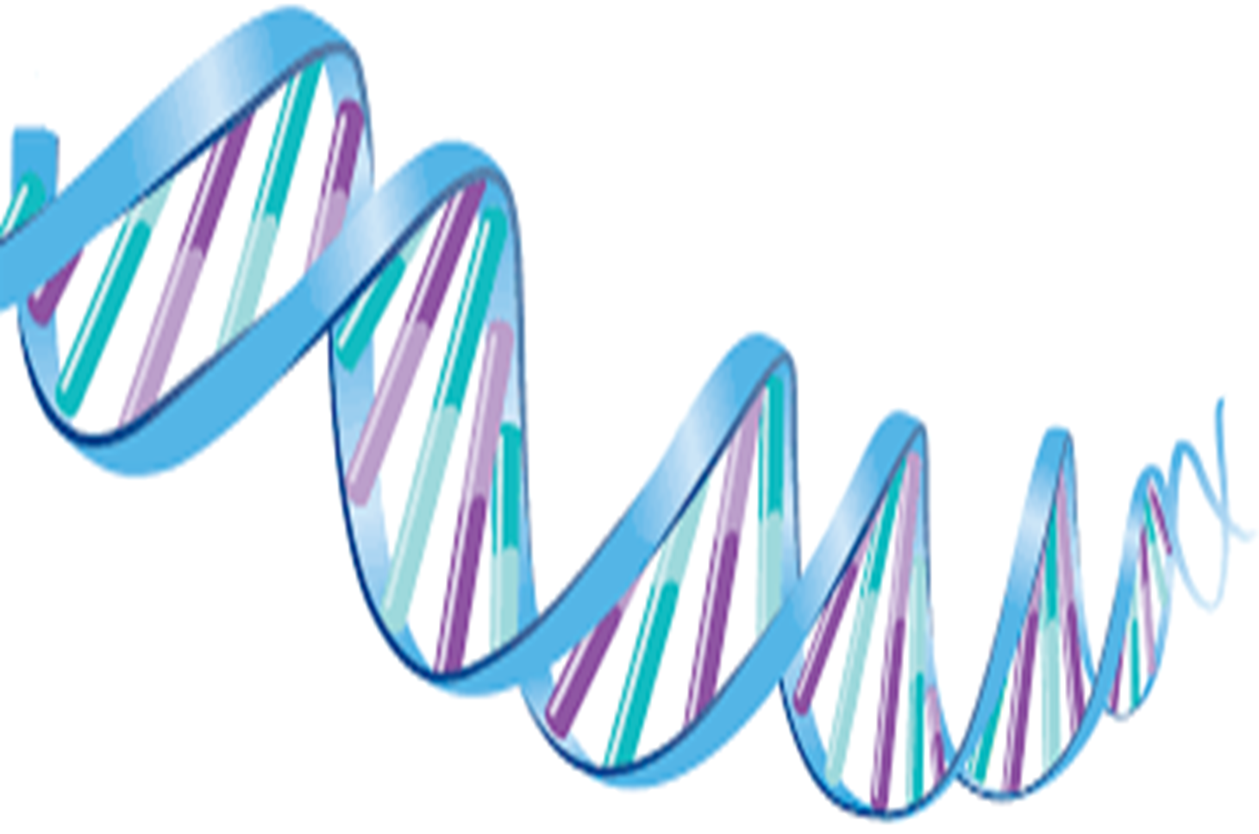
DNA
DNA, hücrenin yönetici molekülüdür. Beslenme, solunum, üreme gibi canlılık faaliyetlerini yönetir. DNA'nın iki iplikten oluşan sarmal bir yapısı vardır.

Slide 20
Gen
Genler DNA’nın görev birimidir.
Saç renginden kan grubuna kadar kalıtsal özelliklerimiz genler sayesinde kuşaktan kuşağa aktarılır.
Her gen bir kalıtsal özellikten sorumludur.
Genler en az 1500 nükleotitin bir araya gelmesiyle oluşur.

Slide 21
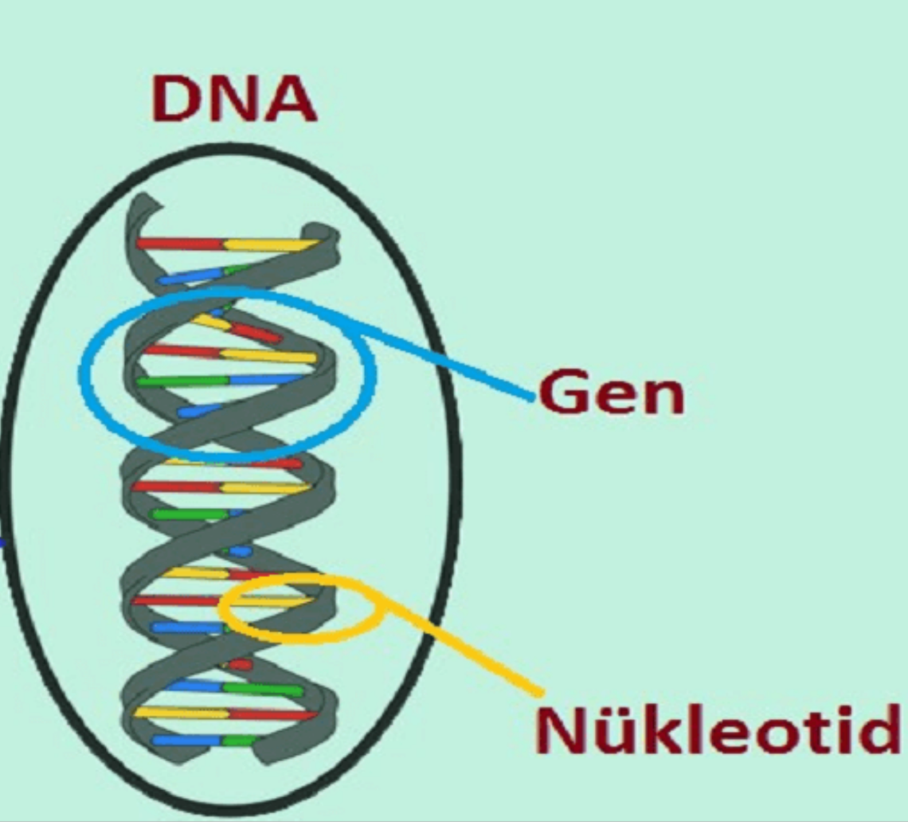
Nükleotit
Nükleotitler DNA’nın yapı birimleridir.

Slide 22
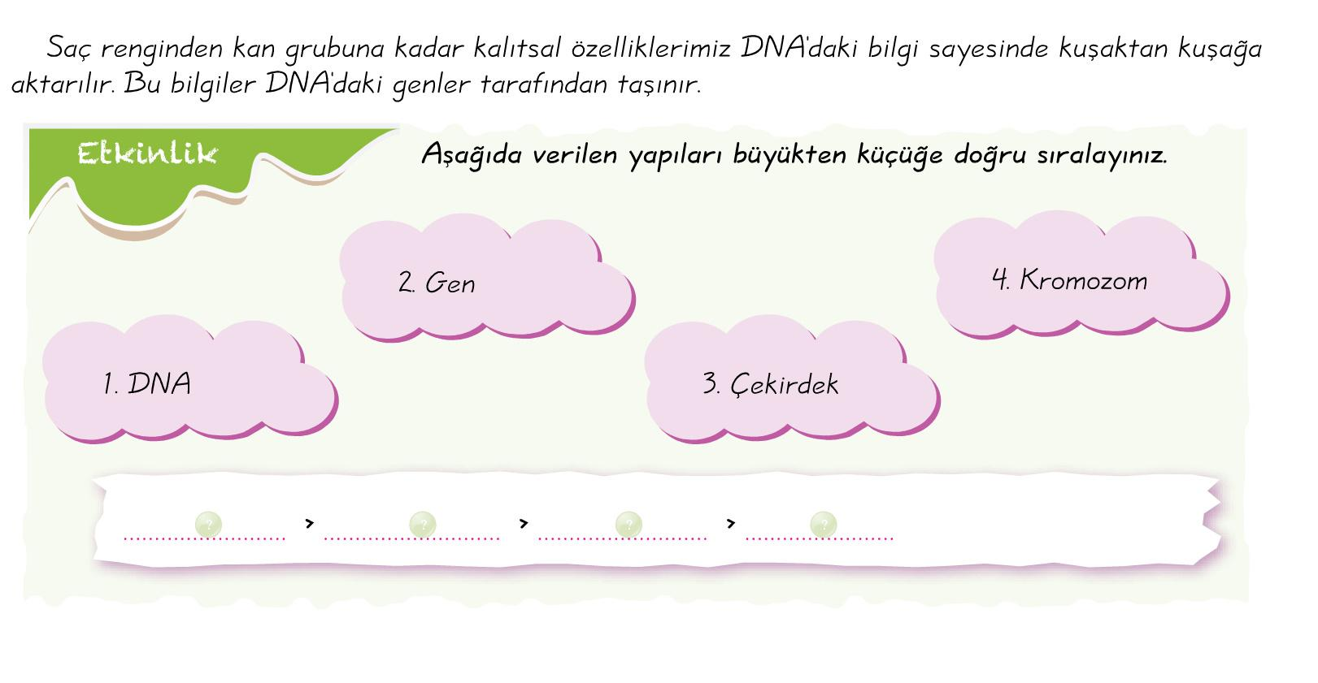

Slide 23
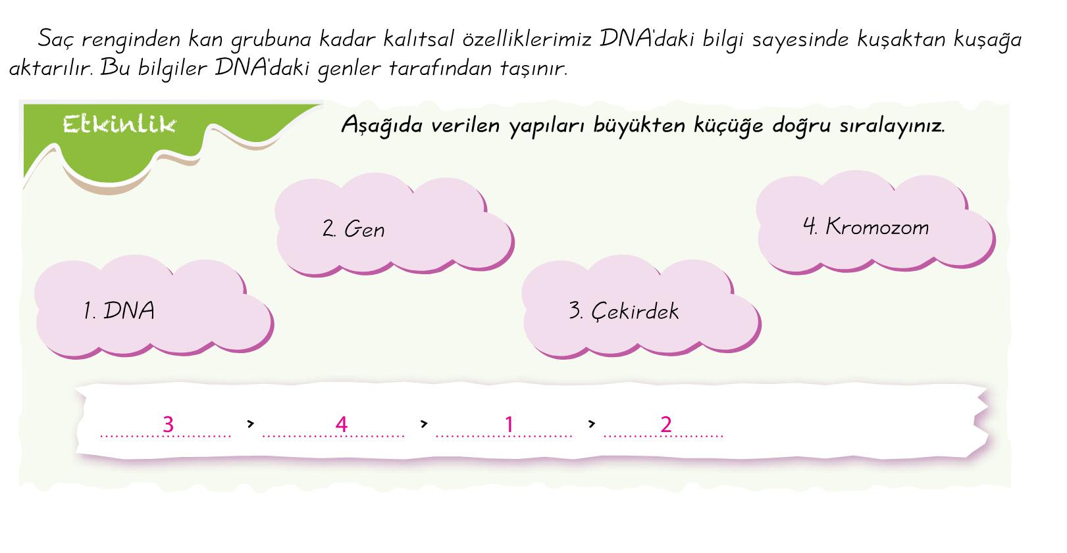

Slide 24
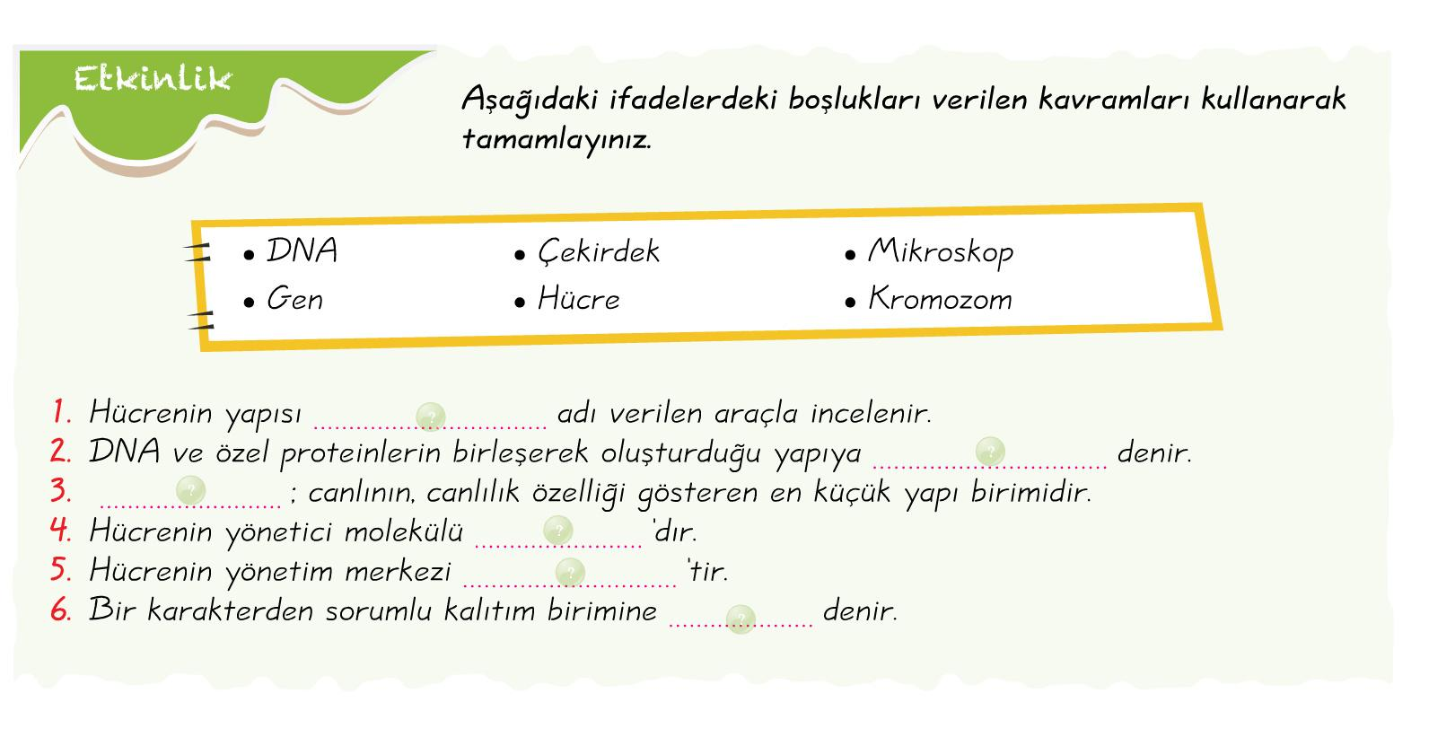

Slide 25
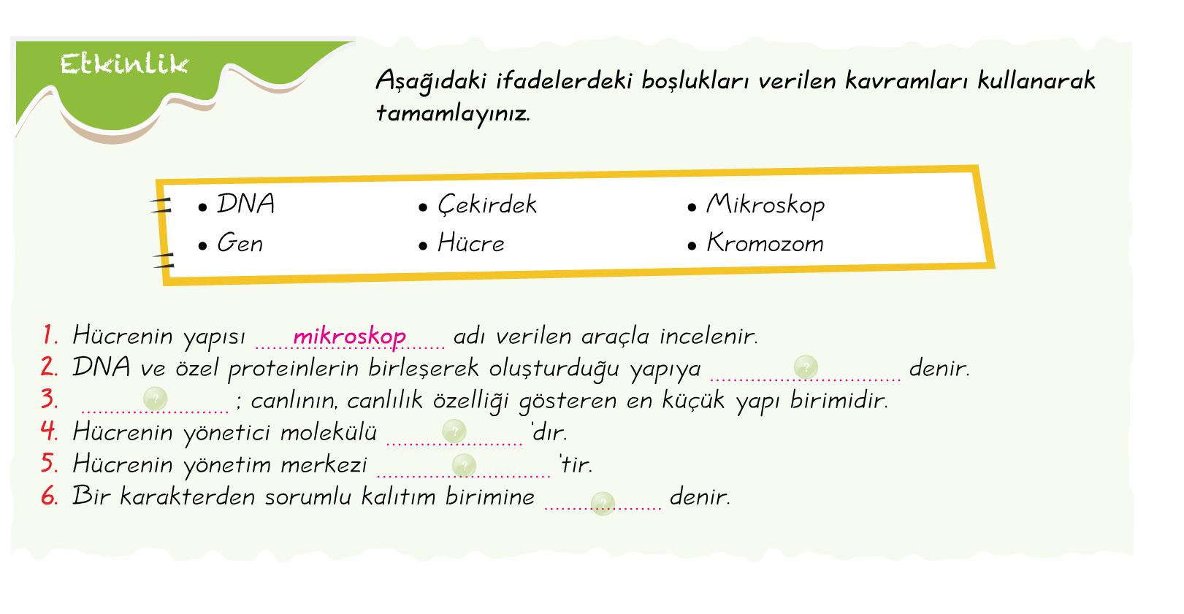

Slide 26
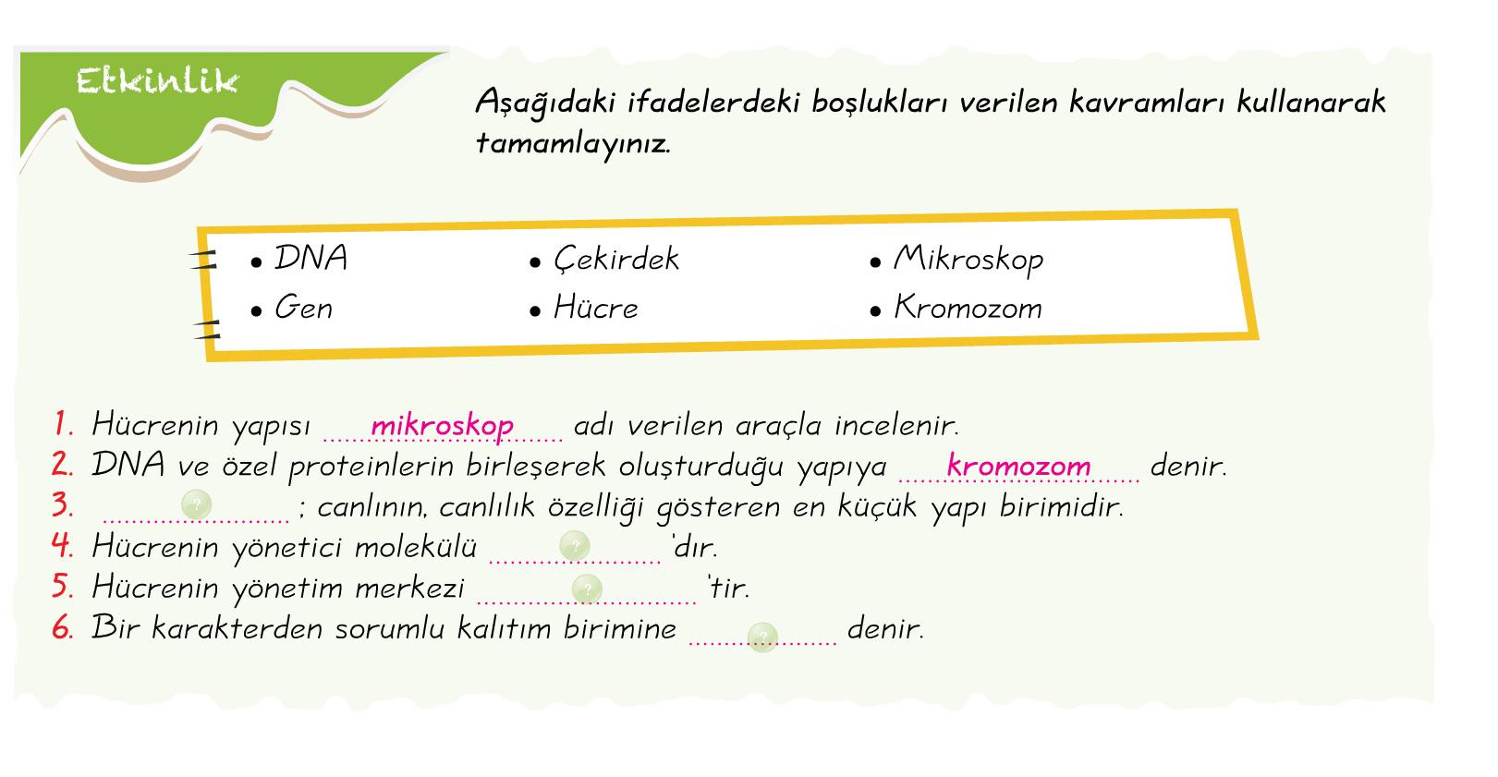

Slide 27
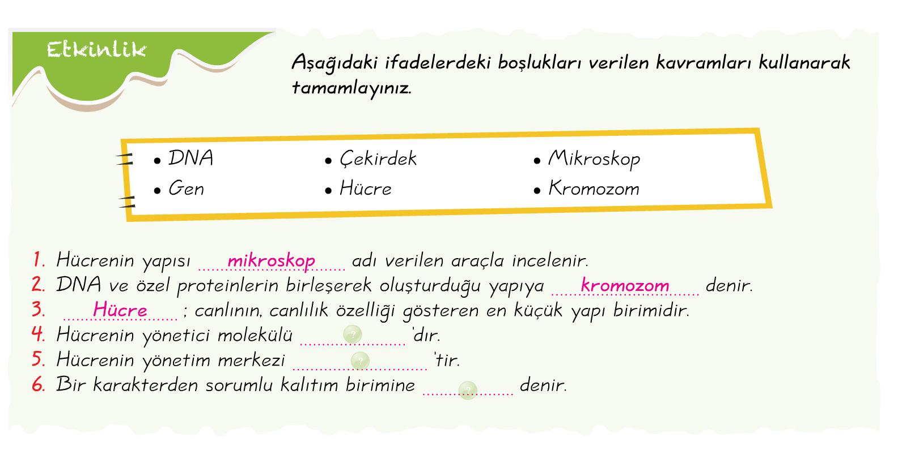

Slide 28
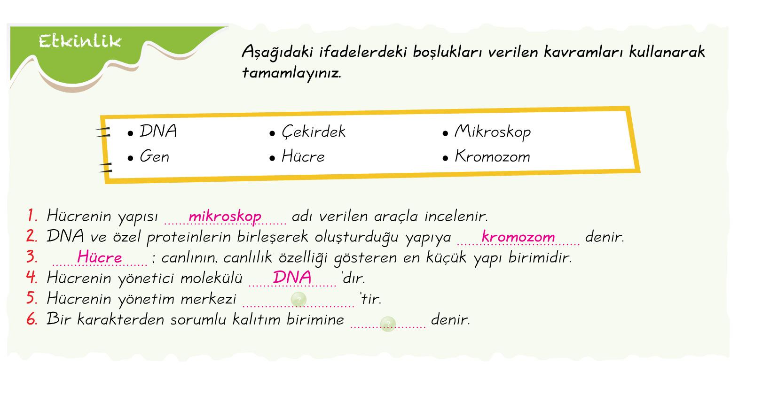

Slide 29
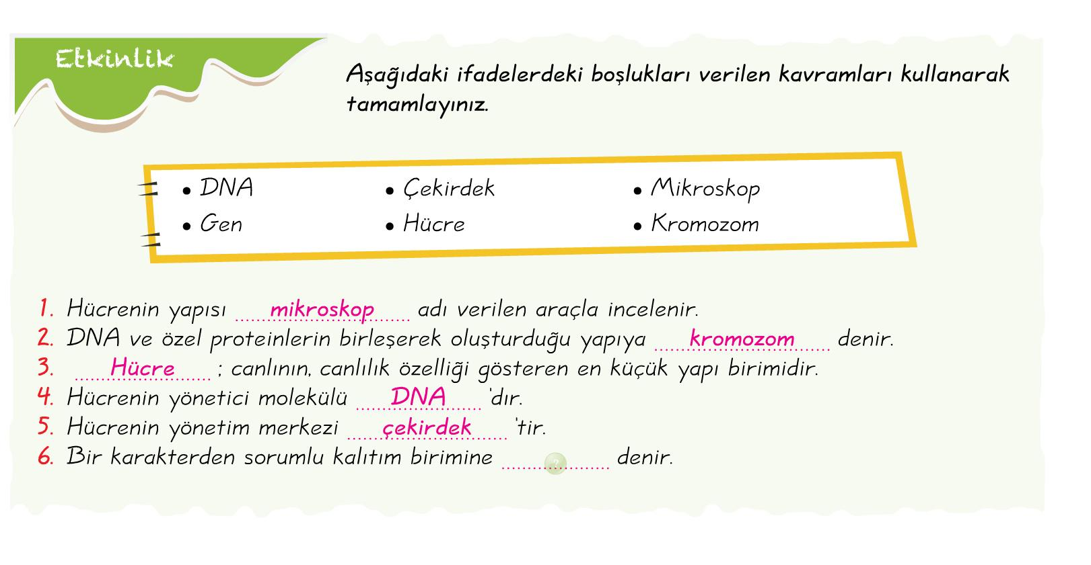

Slide 30


Slide 31
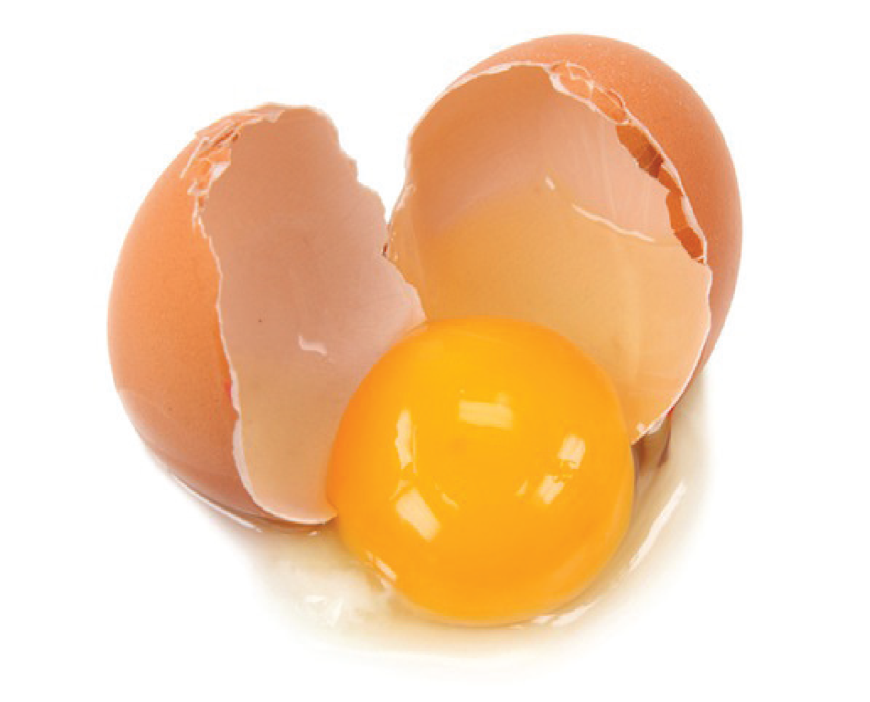
SİTOPLAZMA
Hücre zarı ile çekirdek arasını dolduran yapıya sitoplazma denir.
Sitoplazma yarı akışkan ve şeffaf, jelimsi bir yapıya sahiptir.
Büyük bölümünü su oluşturur. İçerisinde besin maddeleri, mineraller, enzimler, hormonlar vb. maddeler bulunur.
Hücredeki yaşamsal olayları gerçekleştiren organeller sitoplazmada bulunur.

Slide 32
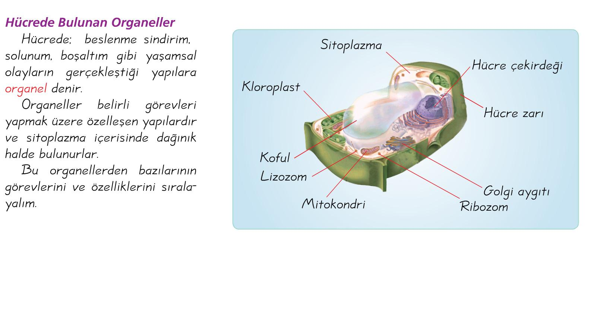
Hücrede Bulunan Organeller
Hücrede; beslenme sindirim, solunum, boşaltım gibi yaşamsal olayların gerçekleştiği yapılara organel denir.
Organeller belirli görevleri yapmak üzere özelleşen yapılardır ve sitoplazma içerisinde bulunurlar.

Slide 33
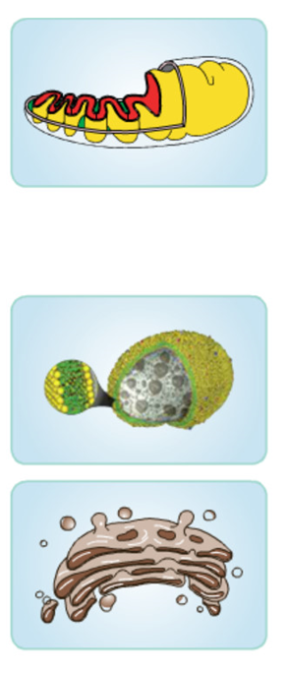
Mitokondri : Besin ve oksijeni kullanarak(solunum yaparak) enerji üretir. Mitokondriye hücrenin enerji santrali de denir.
Lizozom : Büyük moleküllü besinleri parçalar. Hücre içinde sindirim yapar. Mikropları etkisiz hale getirir.
Sadece hayvan hücresinde bulunur.
Golgi cisimciği (golgi aygıtı) : Salgı maddeleri üretir ve paketler. İnsanda tükürük bezi ve ter bezi gibi yapıları oluşturan hücreler çok sayıda golgi aygıtı içerir.

Slide 34
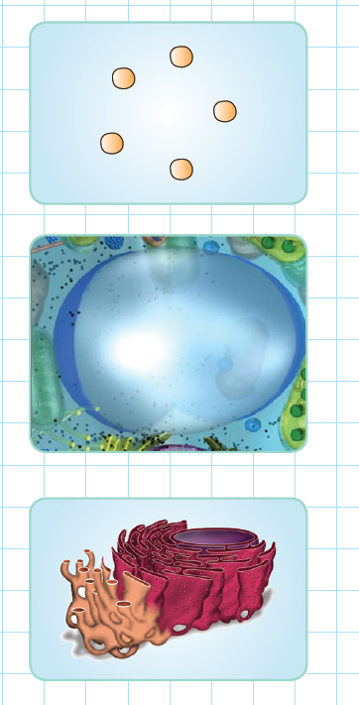
Ribozom : Hücrenin ihtiyaç duyduğu protein ribozomda sentezlenir.
Koful : Hücre için zararlı ya da fazla olan maddelerin depolandığı veya atıldığı yapıdır. Hayvan hücrelerinde çok sayıda ve küçük, bitki hücrelerinde az sayıda ve büyük kofullar bulunur.
Endoplazmik Retikulum : Sitoplazma içerisinde madde taşınmasını sağlayan kanallardır.

Slide 35
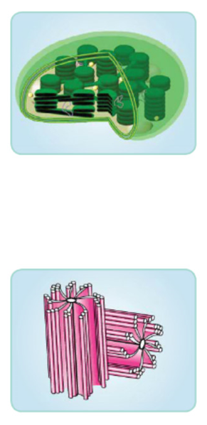
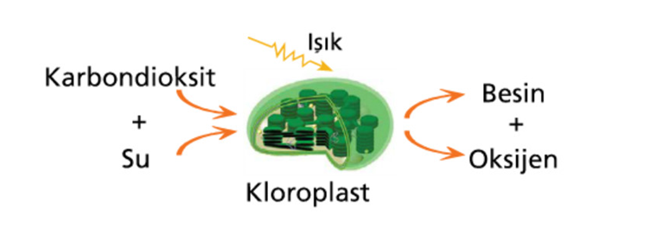
Kloroplast: Güneş enerjisini kullanarak karbondioksit ve suyu birleştirip besin ve oksijen üretir. Bu olaya fotosentez denir. Kloroplastlar sadece bitki hücrelerinde bulunur. Bitki yapraklarının yeşil renkli olmasının nedeni kloroplastların yeşil renk maddeleri içermesidir.
Sentrozom(sentriyoller) :Hücre bölünmesinde görevlidir. Sadece hayvan hücrelerinde bulunur.

Slide 36

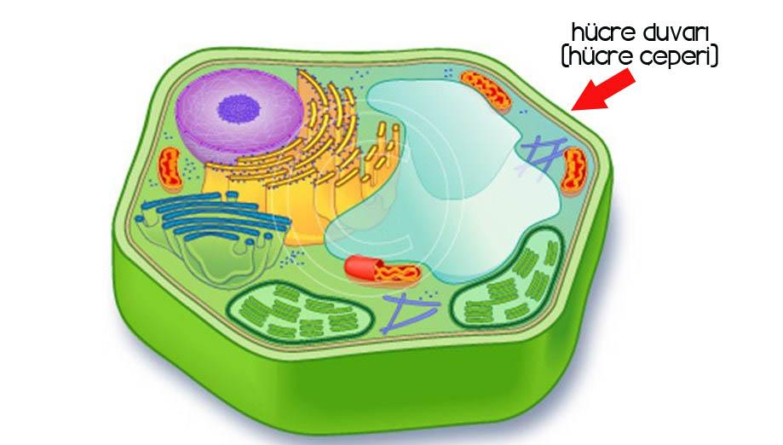
Hücre Duvarı (Hücre Çeperi)
Yalnızca bitki hücresinde bulunur.
Serttir ve dayanıklıdır. Esnek değildir.
Cansızdır.
Tam geçirgendir.
Hücreyi dış etkilerden korur.

Slide 37
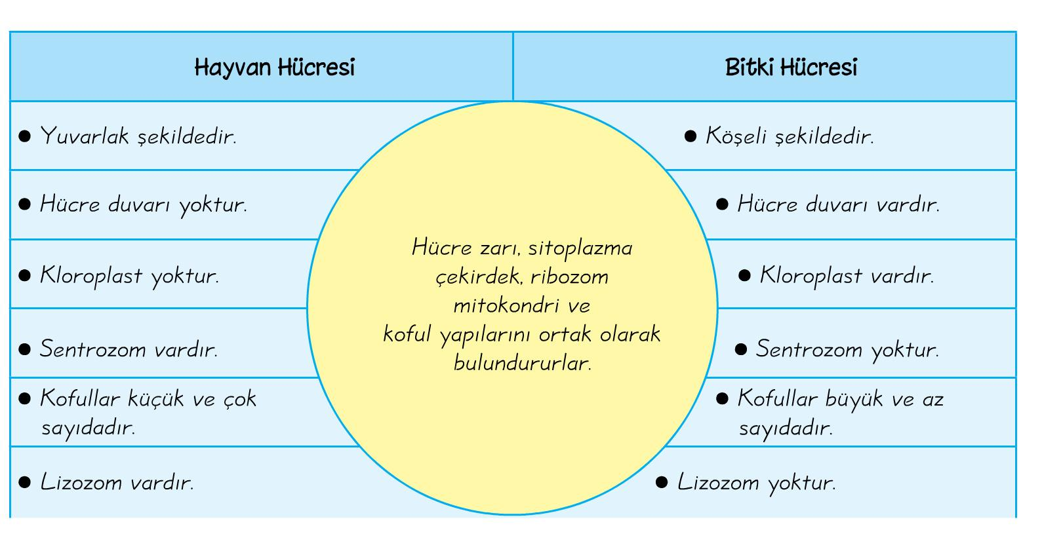

Slide 38
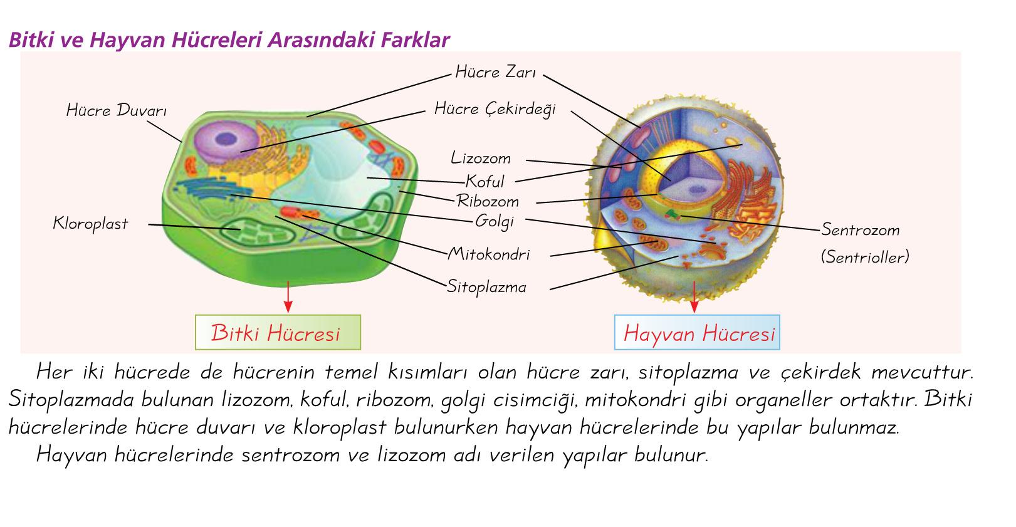

Slide 39
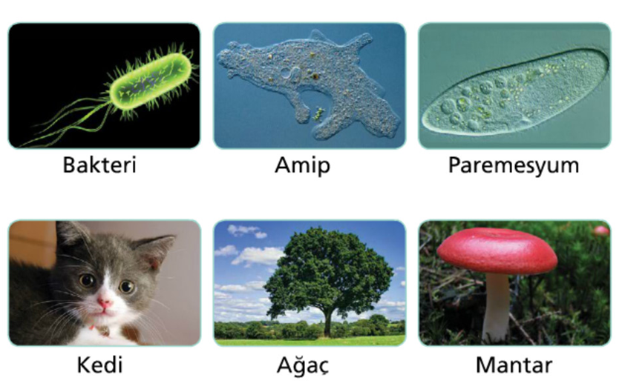
Hücre Sayısına Göre Canlılar
Tek hücreli canlılar: Bu canlılar bütün yaşamsal faaliyetlerini tek bir hücrede gerçekleştirirler. Amip, bakteri , öglena ve paramesyum (terliksi hayvan) tek hücrelilere örnektir.
Çok hücreli canlılar: Bu canlıların vücudu birçok hücrenin bir araya gelmesiyle oluşur. Hayvan, bitki ,insan ve bazı mantarlar çok hücrelilere örnektir.

Slide 40
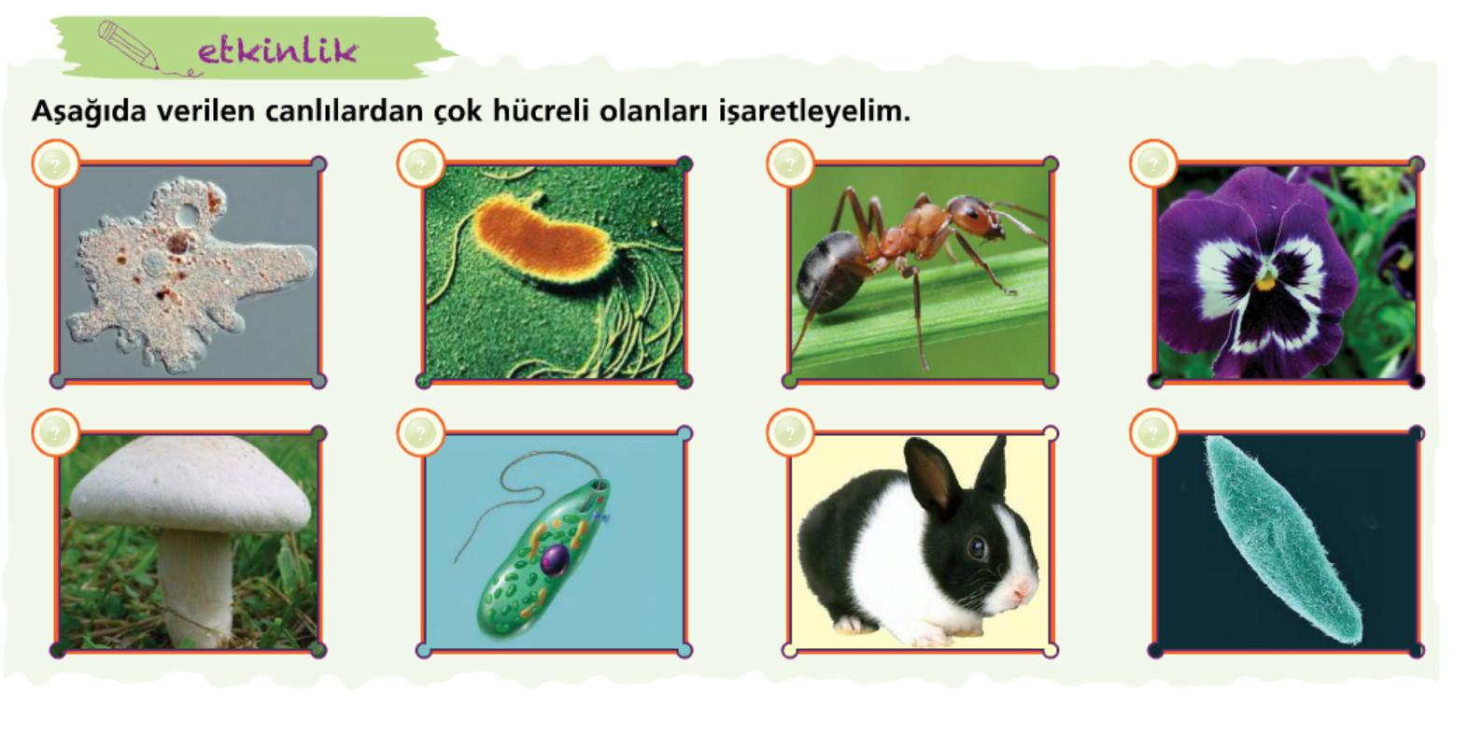

Slide 41


Slide 42
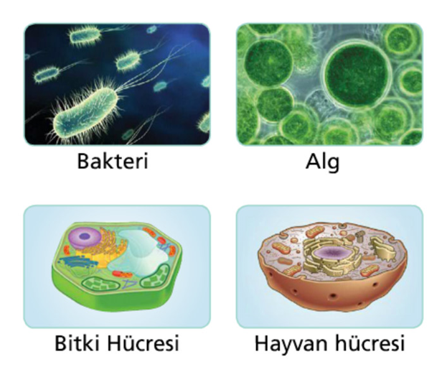
Yapılarına Göre Hücreler
Basit (ilkel) yapılı hücreler: Belirgin bir çekirdeği ve zarla çevrili organeli bulunmayan, kalıtım maddesi (DNA) sitoplazmaya dağınık halde bulunan hücrelerdir. Bakteri ve algler bu gruptaki hücrelerdir.
Gelişmiş yapılı hücreler: Belirgin bir çekirdeği ve zarla çevrili organeli bulunan hücrelerdir. Hayvan, bitki, insan, mantar, amip, öglena ve paramesyum (terliksi hayvan) gelişmiş hücrelere sahip canlılardır.

Slide 43
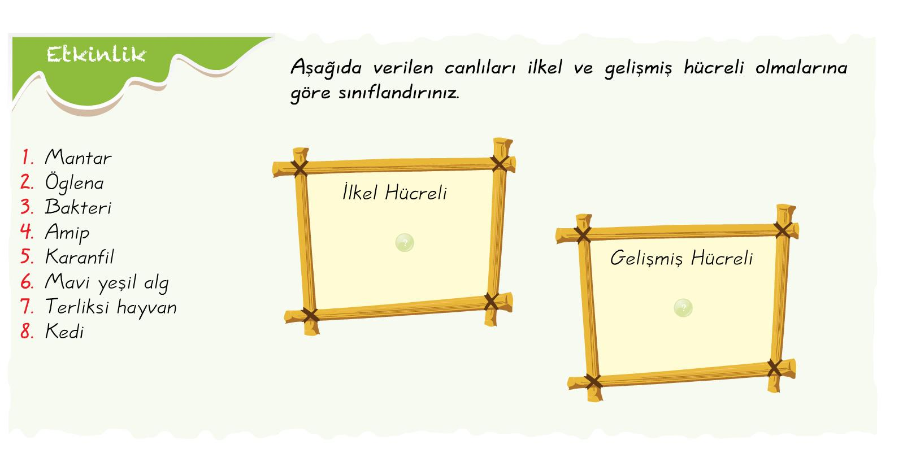

Slide 44


Slide 45
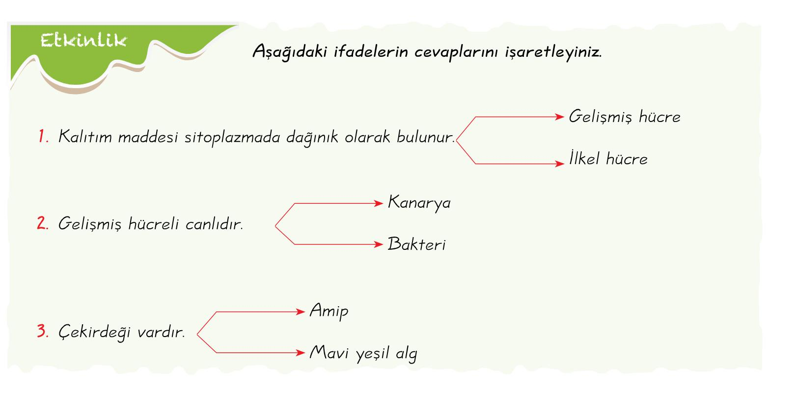

Slide 46
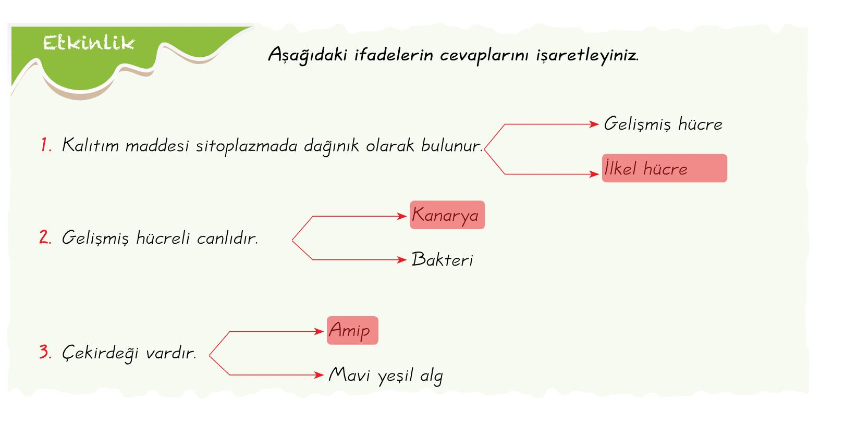

Slide 47
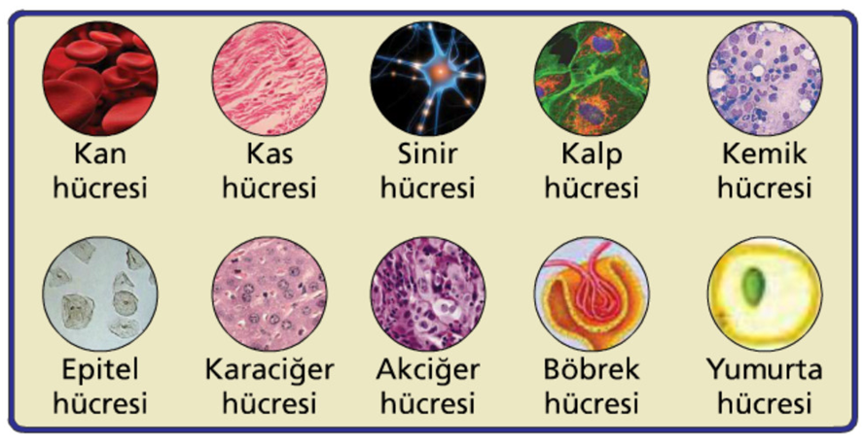
Vücudumuzdaki Hücreler Birbirinden Farklıdır.
Çok hücreli bir canlıda şekil, yapı ve görev bakımından farklı özelliklere sahip hücreler bulunur.

Slide 48
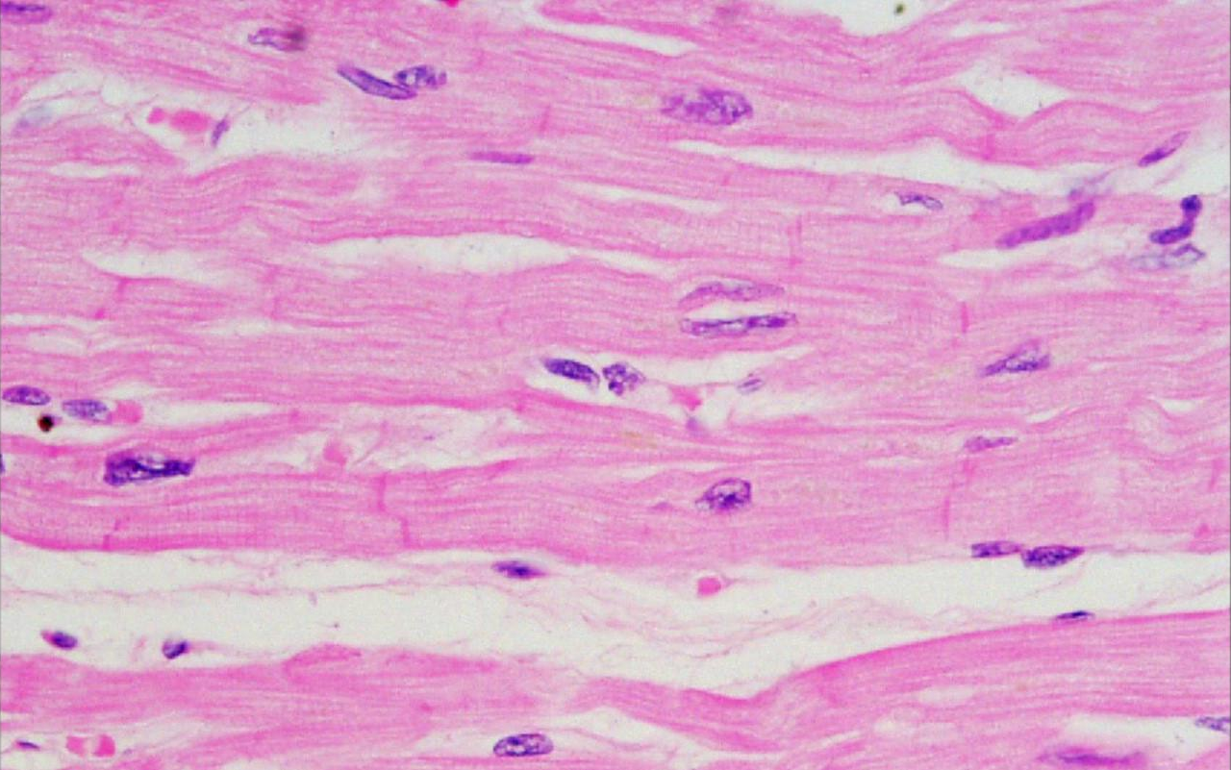

Slide 49
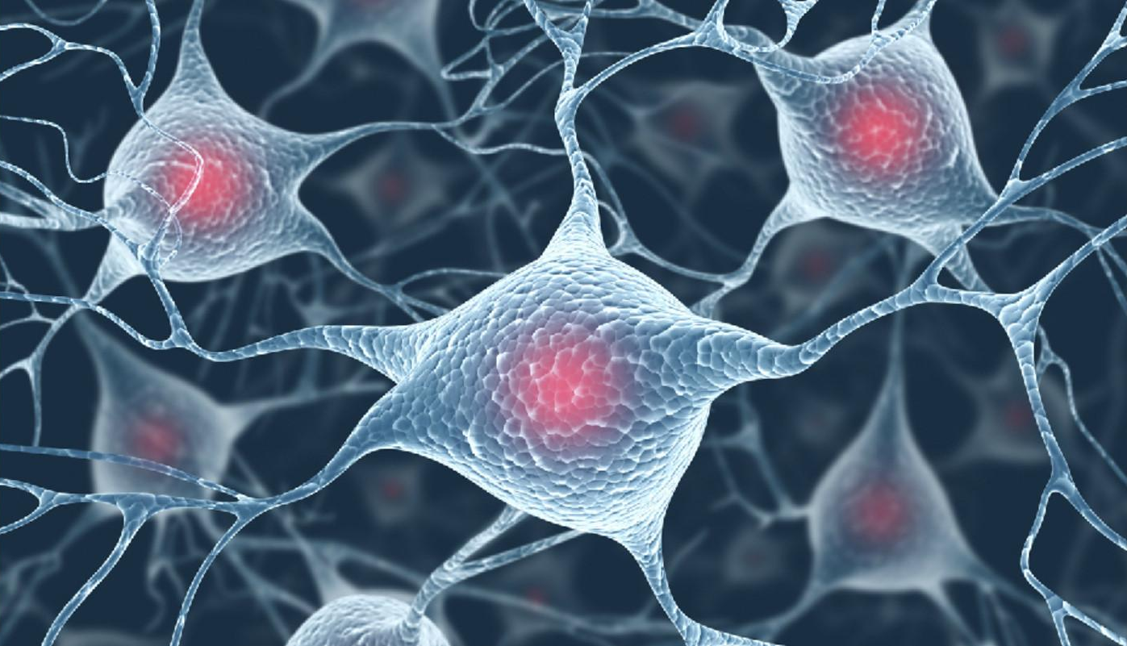

Slide 50
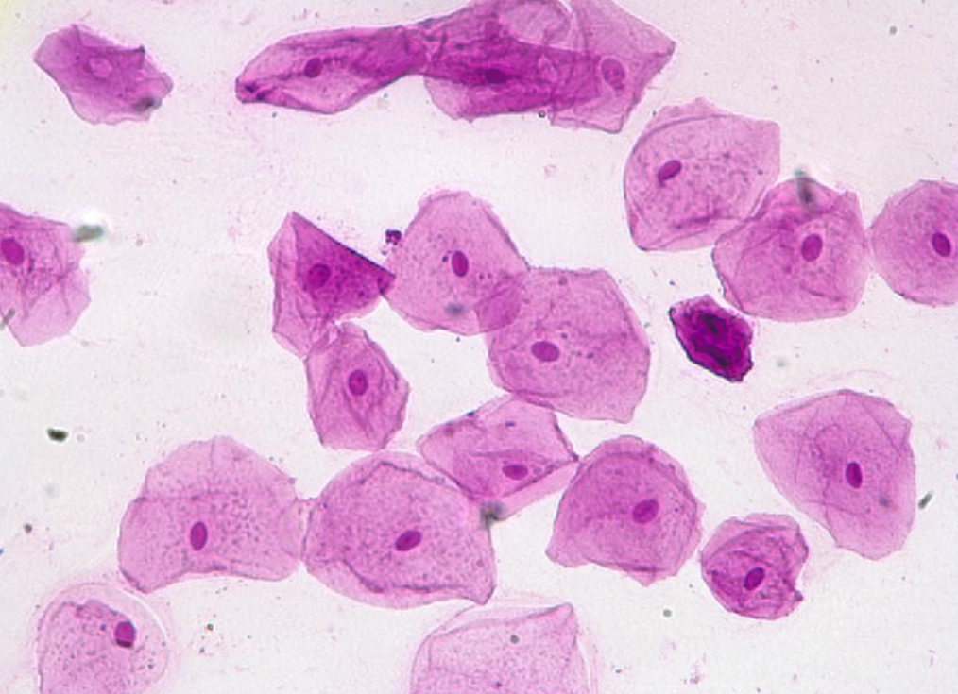

Slide 51
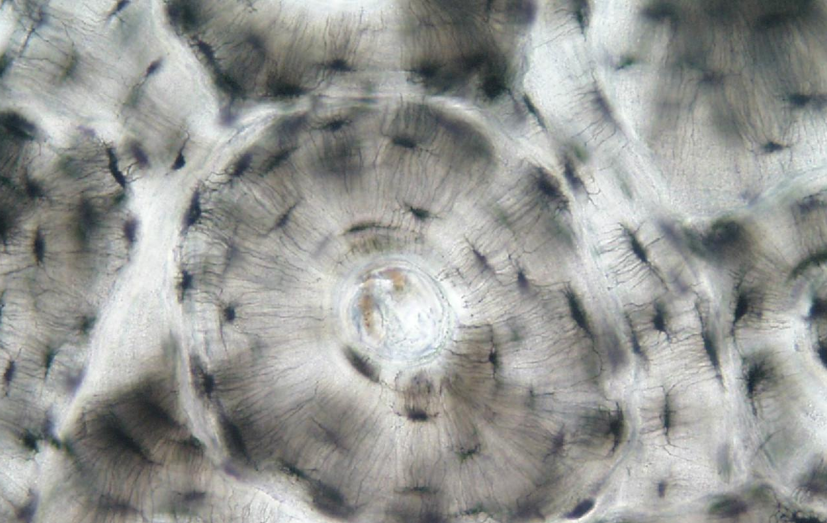

Slide 52
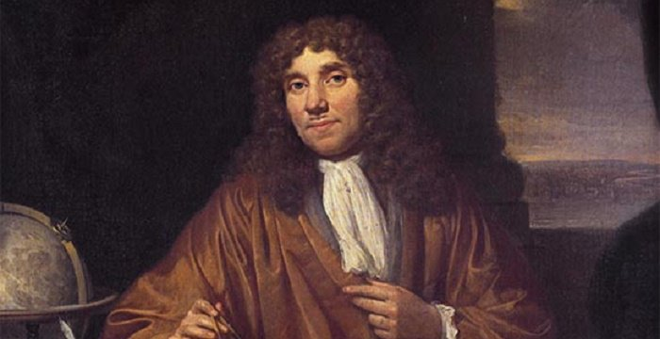
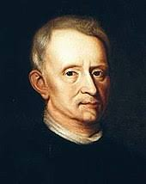
Geçmişten Günümüze Hücrenin Yapısının İncelenmesi
Mikroskop 17. yüzyılda Antoni Van Leeuwenhoek (Antoni Van Levenhuk) tarafından geliştirildi. Leeuwenhoek, gölden aldığı suyun bir damlasını mikroskopla incelediğinde, küçük canlıların varlığını keşfetti.
Robert Hooke (Robert Huk) şişe mantarı ile yaptığı çalışmalarda bal peteği görünümde yapılara rastladı. Bu yapılara hücre adını verdi.
Antoni Van Leeuwenhoek
Robert Hooke

Slide 53
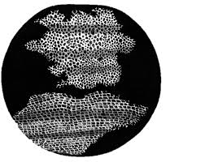
Robert Hooke’un incelediği şişe mantarı

Slide 54
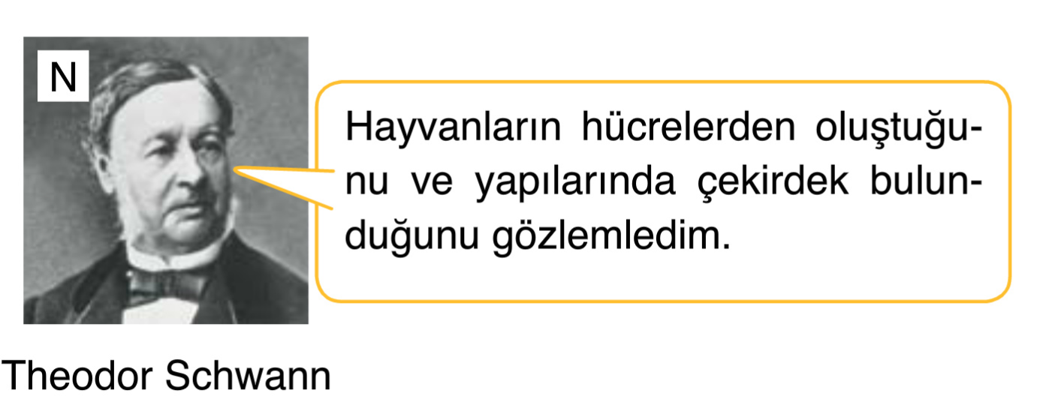


Bilimsel bilgiler her zaman mutlak kesin değildir. Zaman içerisinde değişebilir ve gelişebilir.

Slide 55

Hücreden Organizmaya
Canlılarda aynı görevi yapan benzer özelliklere sahip hücrelerin bir araya gelmesiyle oluşmuş hücre topluluğuna doku adı verilir.
Dokular bir araya gelerek organları oluşturur. Organların bir araya gelmesiyle sistemler oluşur. Sistemler ise bir araya gelerek organizmayı (canlıyı) oluşturur.

Slide 56


Slide 57


Slide 58


Slide 59


Slide 60


Slide 61


Slide 62


Slide 63


Slide 64


Slide 65


Slide 66


Slide 67


Slide 68


Slide 69


Slide 70


Slide 71


Slide 72


Slide 73
DEĞERLENDİRME
SORULARI

Slide 74


Slide 75


Slide 76


Slide 78


Slide 79


Slide 80


Slide 81


Slide 82


Slide 83


Slide 84


Slide 85


Slide 86


Slide 87


Slide 88


Slide 89


Slide 90


Slide 91


Slide 92


Slide 93


Slide 94


Slide 95


Slide 96


Slide 97


Slide 98


Slide 99


Slide 100


Slide 101


Slide 102


Slide 103


Slide 104


Slide 105


